Slide 1
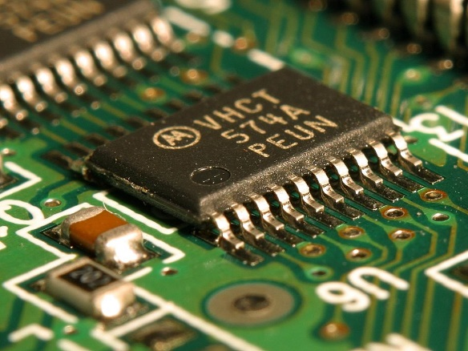
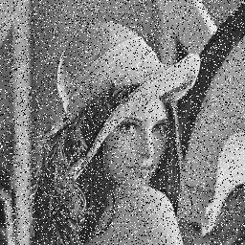
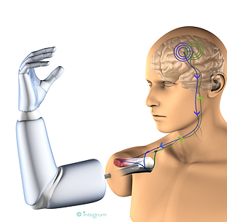
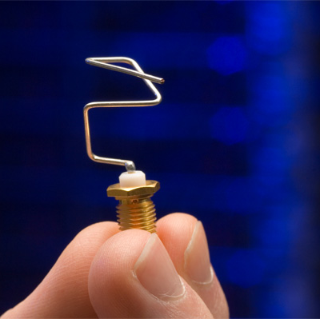
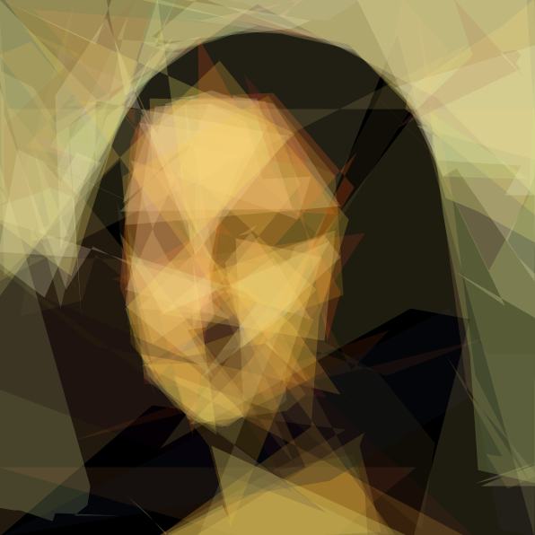


Souběžné učení v koevolučních
algoritmech
Michal Wiglasz
27

Slide 2






Rodiče
Potomci

Slide 3

Rodiče
Potomci

Slide 4
f(x) = ?
Notes:
FITNESS a PŘÍPAD FITNESS!
dráha komety

Slide 5

Koevoluce

Slide 9
12

Slide 10

12

Slide 11

12

Slide 12
100

Slide 13
100

Slide 14
1000

Slide 15
1000

Slide 16
10 000

Slide 17

10 000
Notes:
záleží na úloze, nešlo by to nějak samo?

Slide 18
Záleží na úloze…

Slide 19
Záleží na úloze…
A nešlo by to nějak samo?

Slide 20
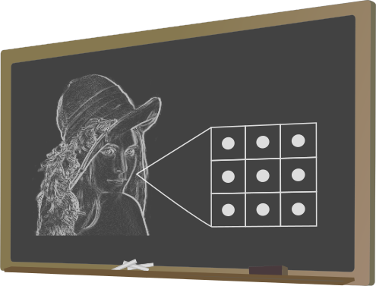


Učení

Slide 21
Podle vývoje fitness
roste
nemění se
přidej
klesá
fitness
uber
ještě uber

Slide 22
Podle vývoje fitness
roste
nemění se
přidej
klesá
fitness
uber
Jak moc?
ještě uber
Notes:
bude hodně experimentů ->ať to sviští!

Slide 23
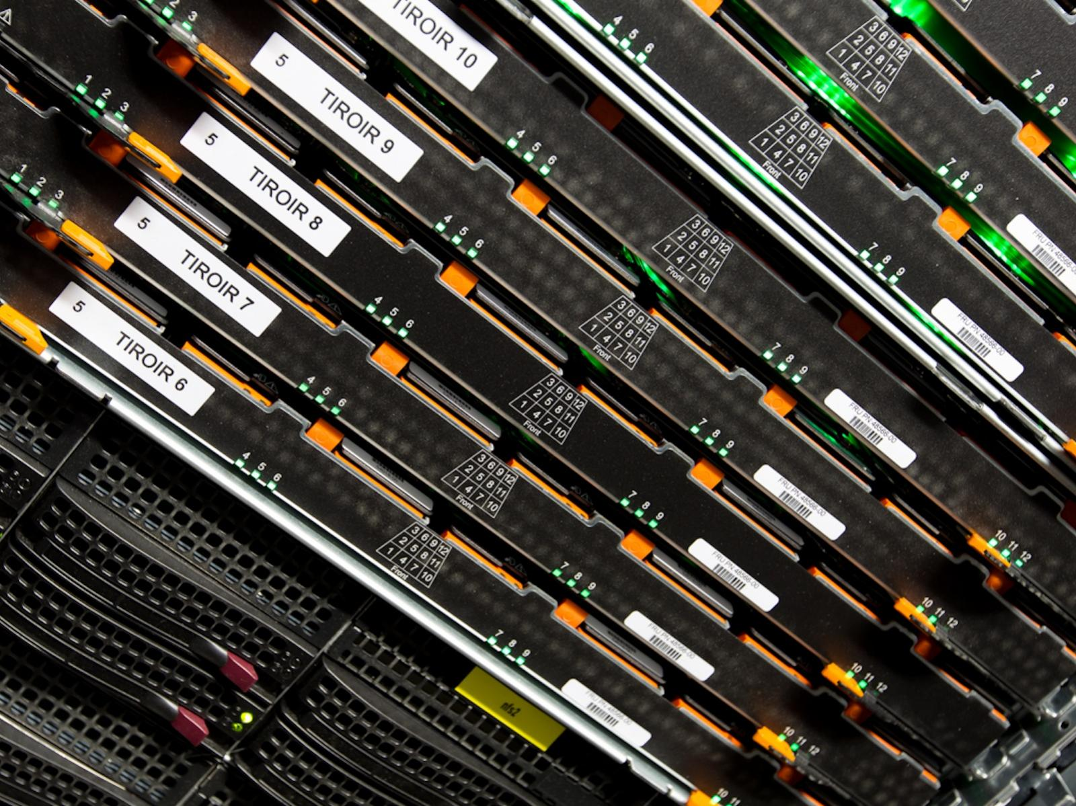
OpenMP
SSE2
AVX2
Anselm
Notes:
6*16 = 96

Slide 24
O 170 tisíc běhů později…
roste pomalu
+7 %
nemění se
roste rychle
klesá
fitness
−10 %
0
−4 %

Slide 25
A funguje to?
5% šum typu sůl a pepř
25% šum typu sůl a pepř
Nezávisí na počátečním
nastavení velikosti prediktoru

Slide 26

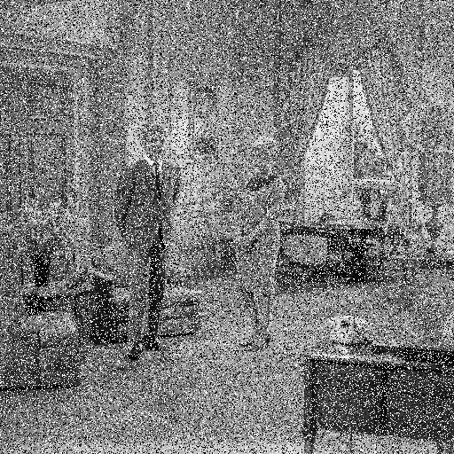
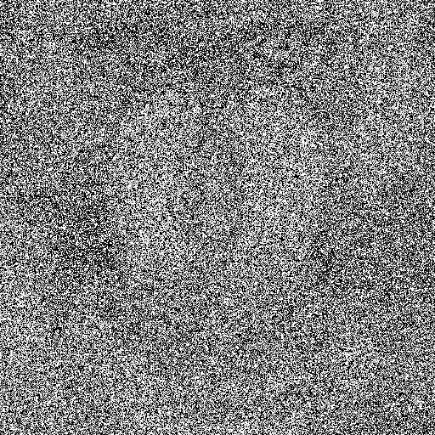

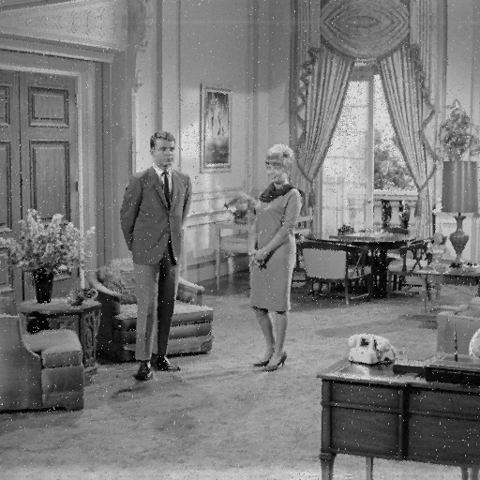
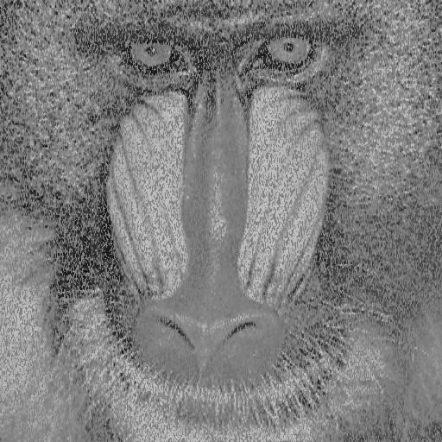
Šum typu sůl a pepř
10 %
30 %
70 %

Slide 27
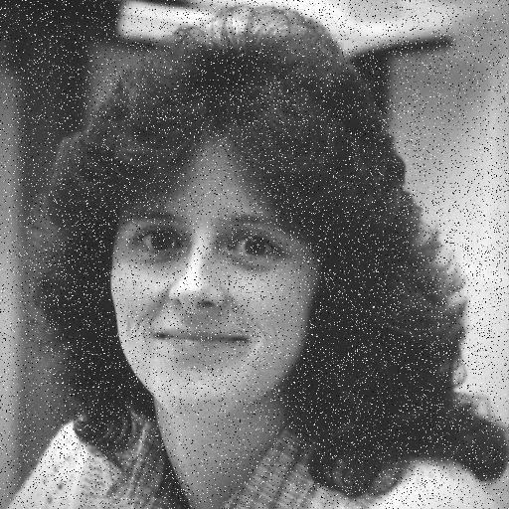
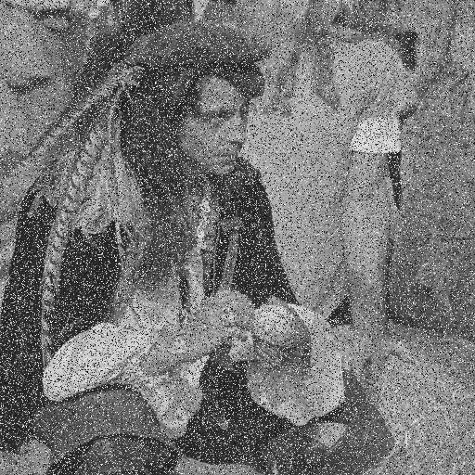
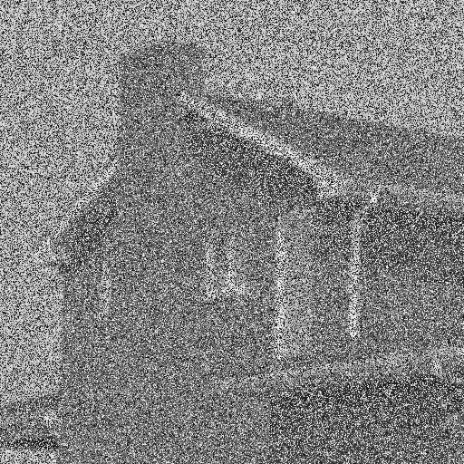

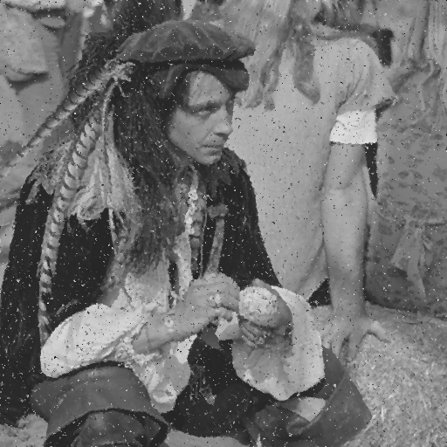

Náhodný šum
10 %
30 %
70 %

Slide 28

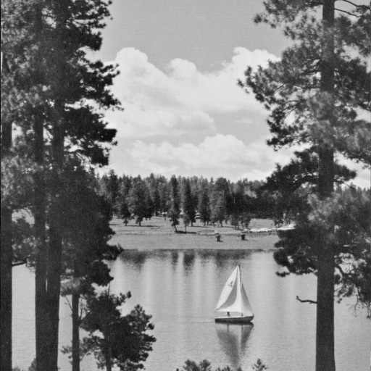
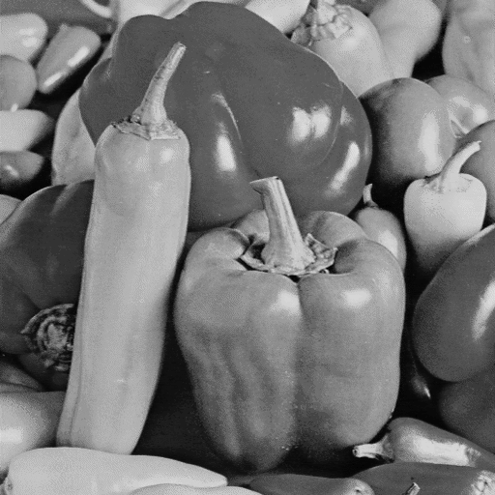
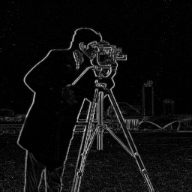
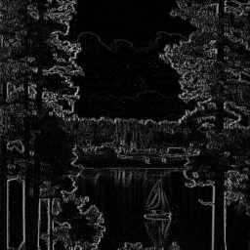
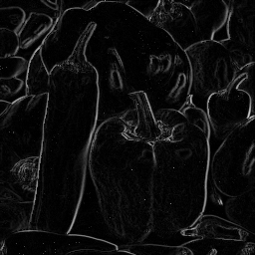
Detektor hran

Slide 29
A je to lepší?
Srovnatelná kvalita
8,39× rychlejší

Slide 30





